Slide 1

软件项目计划
组长：戴恺铖
组员：朱赛奎，陈豪明，陈嘲鸣，周骏迪

Slide 2
1.引言
2.项目概述
3.项目组织结构
目录
4.项目实施计划
5.支持条件
6.专题计划要点

Slide 3
01
引言
Notes:
字体：新蒂下午茶，新蒂黑板报

Slide 4
1.编写目的
2.术语
3.项目背景
4.参考资料

Slide 5
02
项目概述
Notes:
字体：新蒂下午茶，新蒂黑板报

Slide 6
2.1 项目内容
2.2 项目目标
2.3 产品
2.3.1 程序
2.3.2 文件
2.3.3 服务
2.4 产品验收标准
2.5 项目最后完成期限
2.6 本项目批准人及批准时间

Slide 7
03
项目组织结构
Notes:
字体：新蒂下午茶，新蒂黑板报

Slide 8
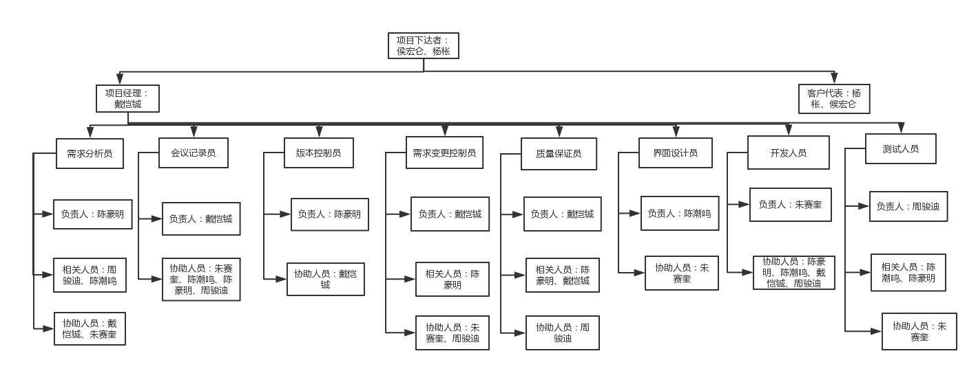
3.1 OBS

Slide 9
3.2 角色与职责
3.3 其他

Slide 10
04
项目实施计划
Notes:
字体：新蒂下午茶，新蒂黑板报

Slide 11
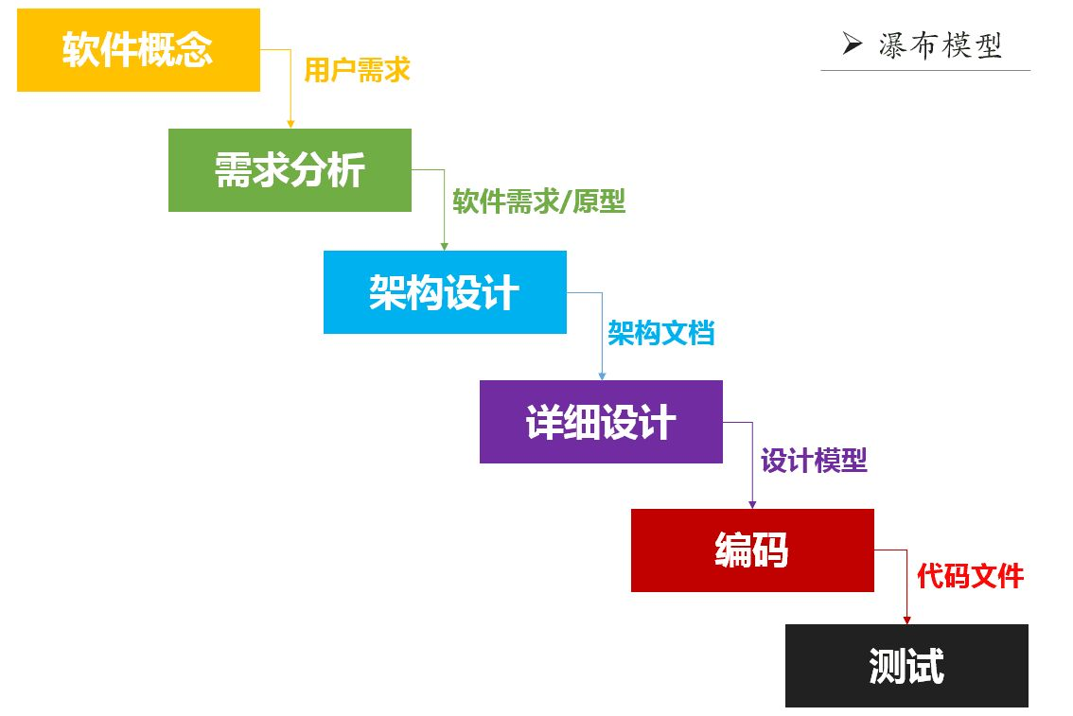
4.1 生命周期模型

Slide 12
WBS表
项目基本情况
项目名称 | 软件工程系列课程辅助网站 |  |  | 项目编号 | PRD-2017-G16
制作人 | 陈潮鸣 |  |  | 审核人 | 戴恺铖
项目经理 | 戴恺铖 |  |  | 制作日期 | 2017年10月26日
工作分解结构
任务名称 | 工期 | 开始时间 | 完成时间 | 负责人 | 审核人 | 备注
项目准备 | 11个工作日 | 2017年9月28日 | 2017年10月12日
可行性计划 | 8个工作日 | 2017年10月12日 | 2017年10月22日
项目计划 | 13个工作日 | 2017年10月12日 | 2017年10月29日
需求开发 | 63个工作日 | 2017年10月30日 | 2017年1月23日
系统设计 | 5个工作日 | 2017年12月10日 | 2017年12月17日
开发阶段 | 10个工作日 | 2017年12月11日 | 2017年12月22日
测试阶段 | 15个工作日 | 2017年12月11日 | 2017年12月31日
部署阶段 | 7个工作日 | 2017年12月30日 | 2017年1月7日
培训阶段 | 10个工作日 | 2017年11月12日 | 2017年11月23日
维护阶段 | 14个工作日 | 2017年1月2日 | 2017年1月19日
4.2 WBS表

Slide 13
4.3 Gantt图
Gantt图

Slide 14
风险问题编号 | 问题名称 | 问题类型 | 解决方案
1 | 成员生病请假 | 人力风险 | 提前完成计划，留有缓冲时间
2 | 设备故障 | 人力风险 | 提前完成计划，留有缓冲时间
3 | 需求理解的模棱两可 | 业务风险 | 多次迭代需求工程中间步骤
4 | 项目时间紧张 | 资源风险 | 提前完成计划，留有缓冲时间
5 | 产品功能错误 | 业务风险 | 及时和用户交流，最快时间修改需求报告
6 | 镀金 | 进度风险 | 加强管理
7 | 开发期间遇到瓶颈 | 进度风险 | 多查阅资料，咨询老师
4.4 项目估计
4.5 风险子计划

Slide 15
05
支持条件
Notes:
字体：新蒂下午茶，新蒂黑板报

Slide 16
5.1 计算机系统支持
Windows7、Windows8、Windos10
（以上系统都需要附带linux虚拟机）

Slide 17
5.2 需由用户承担的工作
项目前期需要用户需要配合阐述用户需求，项目进行中途需要用户对需求更变进行描述，并由用户审核需求、总计设计、详细设计文档，就软件功能与项目人员达成一致。
[备注：工作方式以访谈、邮件、手机、微信联系为主]

Slide 18
06
专题计划要点
Notes:
字体：新蒂下午茶，新蒂黑板报

Slide 19
6.1 干系人及沟通计划
联系人姓名 | 职责 | 联系方式
杨枨 | 老师 | 邮箱：yangc@zucc.edu.cn
侯宏仑 |  | 邮箱:houhl@zucc.edu.cn
戴恺铖 | 项目经理 | 邮箱：31501398@stu.zucc.edu.cn
周骏迪 | 项 | 邮箱：31501388@stu.zucc.edu.cn
陈豪明 | 目 | 邮箱：31501397stu.zucc.edu.cn
陈潮鸣 | 成 | 邮箱：31501396stu.zucc.edu.cn
朱赛奎 | 员 | 邮箱：31501398@stu.zucc.edu.cn

Slide 20
6.2 里程碑计划
里程碑名称 | 起止时间 | 工作内容 | 工作产品
《项目任务书》下达 | 第2周实验课 | 阅读，讨论，开会 | 无
提交《项目可行性报告》 | 第2周实验课--第3周结束 | 完成可行性报告并提交 | 《项目可行性报告》
《项目章程》、《项目总体计划》提交 | 第2周--第4周周末 | 完成《项目章程》《项目总体提花》并提交 | 《项目章程》、《项目总体计划》
《需求工程计划-初步》提交 | 第3周--第4周周末 | 完成《需求工程计划-初步》并提交 | 《需求工程计划-初步》
《QA计划》提交 | 第4周--第5周 | 完成《QA计划》并提交 | 《QA计划》
《需求工程计划》修改及评审 | 第5周—第6周（非正常上课时间） | 修改《需求工程计划-初步》，生成终稿，并参与评审 | 《需求工程计划》
《软件需求规格说明书》提交及评审 | 第10周周末前提交、 第10周评审 | 完成《软件需求规格说明书》 ,参与评审 | 《软件需求规格说明书》
《软件需求变更文档》提交及评审 | 第12周周末前提交、 第13周评审 | 完成《软件需求变更文档》,参与评审 | 《软件需求变更文档》
《系统设计与实现计划》 | 第13周--第14周周末 | 完成《系统设计与实现计划》并提交 | 《系统设计与实现计划》
《软件概要设计说明》 | 第14周--第16周周末 | 完成《软件概要设计说明》并提交 | 《软件概要设计说明》
《测试计划》、 《安装部署计划》、《培训计划》、《系统维护计划》 | 第16周周末前（应由开发组完成提交） | 完成试计划》、 《安装部署计划》、《培训计划》、《系统维护计划》并提交 | 《测试计划》、 《安装部署计划》、《培训计划》、《系统维护计划》

Slide 21
6.3项目资源计划
资源名称 |  | 级别 | 数量 | 配置要求 | 获取方式
硬件 | 笔记本机 | 关键 | 5 | CPU酷睿2,主频2.0；者以上； 内存1GB以上； 硬盘80以上； | 已存在
 | 服务器 | 关键 | 1台 | 服务器：一台，Intel CPU； 内存：1GB以上； 硬盘：至少80G以上； 网络适配器：10MB/100MB自适应； 使用TCP/IP协议的局域网； | 已存在
软件 | 开发工具 | 关键 | 1套 | Rational系列 | 开源已存在
 | 数据库管理系统 | 普通 | 1套 | Mysql | 已存在
 | 文档工具 | 关键 | 1套 | Microsoft office | 已存在

Slide 22
6.4开发进度计划
6.5培训计划
6.6 配置管理计划
6.7 测试计划
6.8 质量保证计划
6.9 编码与系统实现计划
6.10 系统设计计划
6.11 概要设计说明
6.12 工程部署计划
6.13 系统维护计划
6.14 项目总结报告

Slide 23
谢谢

